Slide 1
Distribution
Activité d’apprentissage
Distribuer un lot de 9 étiquettes à chaque groupe d’étudiants
Content created by
<Partner logo>
Dernière mise à jour le 04-11-2019

Slide 2
Source d’hydrogène
Surpresseurs
Réservoir tampon
H2
Echangeur
Pistolet de distribution
Compresseur d’air
Réservoir tampon
Air
Unité de refroidissement
Unité de contrôle
Imprimer et découper les étiquettes
Dernière mise à jour le 04-11-2019

Slide 3
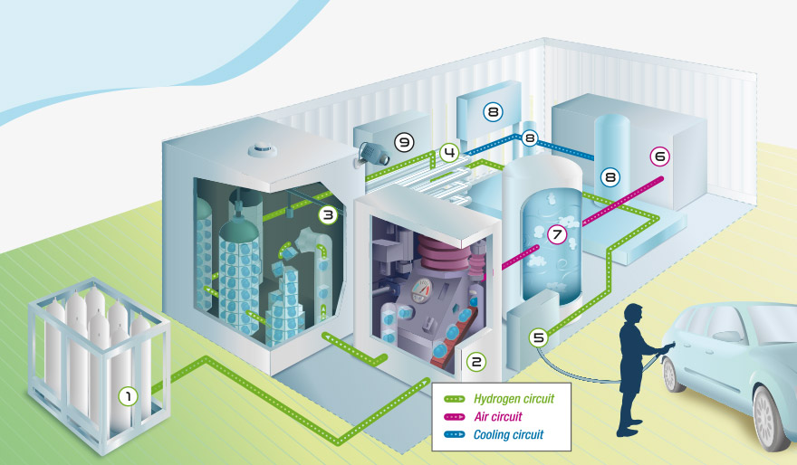
Voici une station de remplissage d’hydrogène similaire à celle vue en cours. Essayer de d’attribuer les bonnes étiquettes aux différentes descriptions. *
* Une description a deux étiquettes puisque que c’est le même procédé mais à un autre endroit.
Dernière mise à jour le 04-11-2019

Slide 4
Recopier cette description et associer avec la bonne étiquette
L’hydrogène est comprimé par les surpresseurs.
Dernière mise à jour le 04-11-2019

Slide 5
Recopier cette description et associer avec la bonne étiquette
Avant la distribution, l’hydrogène est refroidi par une unité de réfrigération et un échangeur thermique.
Dernière mise à jour le 04-11-2019

Slide 6
Recopier cette description et associer avec la bonne étiquette
L’unité de contrôle de la station.
Dernière mise à jour le 04-11-2019

Slide 7
Recopier cette description et associer avec la bonne étiquette
Il alimente en air l’unité de compression.
Dernière mise à jour le 04-11-2019

Slide 8
Recopier cette description et associer avec la bonne étiquette
L’hydrogène est comprimé par des boosters.
Dernière mise à jour le 04-11-2019

Slide 9
Recopier cette description et associer avec la bonne étiquette
L’hydrogène à basse pression est stockée dans un réservoir ou un cadre bouteille.
Dernière mise à jour le 04-11-2019

Slide 10
Recopier cette description et associer avec la bonne étiquette
Il permet la distribution d’hydrogène dans le réservoir du véhicule et de faire le plein en quelques minutes.
Dernière mise à jour le 04-11-2019

Slide 11
Recopier cette description et associer avec la bonne étiquette
Une fois à une haute pression, l’hydrogène est stocké dans un réservoir dit stock tampon.
Dernière mise à jour le 04-11-2019

Slide 12
Recopier cette description et associer avec la bonne étiquette
Cet équipement délivre le liquide de refroidissement à l’échangeur et est constitué d’un réservoir, d’une pompe et d’une unité de contrôle qui stocke et régule le flux de liquide.
Dernière mise à jour le 04-11-2019

Slide 13
Prendre un instant pour vérifier ses idées …
Dernière mise à jour le 04-11-2019

Slide 14
Réponses
1 – L’hydrogène à basse pression est stockée dans un réservoir ou un cadre bouteille.
1 – Source d’hydrogène
2 – Surpresseurs
3 – Réservoirs tampon H2
4 – Échangeur
5 – Pistolet de distribution
6 – Compresseur d’air
7 – Réservoirs tampon Air
8 – Unité de refroidissement
9 – Unité de contrôle
Dernière mise à jour le 04-11-2019

Slide 15
Réponses
1 – L’hydrogène à basse pression est stockée dans un réservoir ou un cadre bouteille.
2 – L’hydrogène est comprimé par les surpresseurs.
1 – Source d’hydrogène
2 – Surpresseurs
3 – Réservoirs tampon H2
4 – Échangeur
5 – Pistolet de distribution
6 – Compresseur d’air
7 – Réservoirs tampon Air
8 – Unité de refroidissement
9 – Unité de contrôle
Dernière mise à jour le 04-11-2019

Slide 16
Réponses
1 – L’hydrogène à basse pression est stockée dans un réservoir ou un cadre bouteille.
2 – L’hydrogène est comprimé par les surpresseurs.
3 – Une fois à une haute pression, l’hydrogène est stocké dans un réservoir dit stock tampon.
1 – Source d’hydrogène
2 – Surpresseurs
3 – Réservoirs tampon H2
4 – Échangeur
5 – Pistolet de distribution
6 – Compresseur d’air
7 – Réservoirs tampon Air
8 – Unité de refroidissement
9 – Unité de contrôle
Dernière mise à jour le 04-11-2019

Slide 17
Réponses
1 – L’hydrogène à basse pression est stockée dans un réservoir ou un cadre bouteille.
2 – L’hydrogène est comprimé par les surpresseurs.
3 – Une fois à une haute pression, l’hydrogène est stocké dans un réservoir dit stock tampon.
4 – Avant la distribution, l’hydrogène est refroidi par une unité de réfrigération et un échangeur thermique.
1 – Source d’hydrogène
2 – Surpresseurs
3 – Réservoirs tampon H2
4 – Échangeur
5 – Pistolet de distribution
6 – Compresseur d’air
7 – Réservoirs tampon Air
8 – Unité de refroidissement
9 – Unité de contrôle
Dernière mise à jour le 04-11-2019

Slide 18
Réponses
1 – L’hydrogène à basse pression est stockée dans un réservoir ou un cadre bouteille.
2 – L’hydrogène est comprimé par les surpresseurs.
3 – Une fois à une haute pression, l’hydrogène est stocké dans un réservoir dit stock tampon.
4 – Avant la distribution, l’hydrogène est refroidi par une unité de réfrigération et un échangeur thermique.
5 – Il permet la distribution d’hydrogène dans le réservoir du véhicule et de faire le plein en quelques minutes.
1 – Source d’hydrogène
2 – Surpresseurs
3 – Réservoirs tampon H2
4 – Échangeur
5 – Pistolet de distribution
6 – Compresseur d’air
7 – Réservoirs tampon Air
8 – Unité de refroidissement
9 – Unité de contrôle
Dernière mise à jour le 04-11-2019

Slide 19
Réponses
1 – L’hydrogène à basse pression est stockée dans un réservoir ou un cadre bouteille.
2 – L’hydrogène est comprimé par les surpresseurs.
3 – Une fois à une haute pression, l’hydrogène est stocké dans un réservoir dit stock tampon.
4 – Avant la distribution, l’hydrogène est refroidi par une unité de réfrigération et un échangeur thermique.
5 – Il permet la distribution d’hydrogène dans le réservoir du véhicule et de faire le plein en quelques minutes.
6 – L’hydrogène est comprimé par les surpresseurs
1 – Source d’hydrogène
2 – Surpresseurs
3 – Réservoirs tampon H2
4 – Échangeur
5 – Pistolet de distribution
6 – Compresseur d’air
7 – Réservoirs tampon Air
8 – Unité de refroidissement
9 – Unité de contrôle
Dernière mise à jour le 04-11-2019

Slide 20
Réponses
1 – L’hydrogène à basse pression est stockée dans un réservoir ou un cadre bouteille.
2 – L’hydrogène est comprimé par les surpresseurs.
3 – Une fois à une haute pression, l’hydrogène est stocké dans un réservoir dit stock tampon.
4 – Avant la distribution, l’hydrogène est refroidi par une unité de réfrigération et un échangeur thermique.
5 – Il permet la distribution d’hydrogène dans le réservoir du véhicule et de faire le plein en quelques minutes.
6 – L’hydrogène est comprimé par les surpresseurs
7 – Il alimente en air l’unité de compression.
1 – Source d’hydrogène
2 – Surpresseurs
3 – Réservoirs tampon H2
4 – Échangeur
5 – Pistolet de distribution
6 – Compresseur d’air
7 – Réservoirs tampon Air
8 – Unité de refroidissement
9 – Unité de contrôle
Dernière mise à jour le 04-11-2019

Slide 21
Réponses
1 – L’hydrogène à basse pression est stockée dans un réservoir ou un cadre bouteille.
2 – L’hydrogène est comprimé par les surpresseurs.
3 – Une fois à une haute pression, l’hydrogène est stocké dans un réservoir dit stock tampon.
4 – Avant la distribution, l’hydrogène est refroidi par une unité de réfrigération et un échangeur thermique.
5 – Il permet la distribution d’hydrogène dans le réservoir du véhicule et de faire le plein en quelques minutes.
6 – L’hydrogène est comprimé par les surpresseurs
7 – Il alimente en air l’unité de compression.
8 – Cet équipement délivre le liquide de refroidissement à l’échangeur et est constitué d’un réservoir, d’une pompe et d’une unité de contrôle qui stocke et régule le flux de liquide.
1 – Source d’hydrogène
2 – Surpresseurs
3 – Réservoirs tampon H2
4 – Échangeur
5 – Pistolet de distribution
6 – Compresseur d’air
7 – Réservoirs tampon Air
8 – Unité de refroidissement
9 – Unité de contrôle
Dernière mise à jour le 04-11-2019

Slide 22
Réponses
1 – L’hydrogène à basse pression est stockée dans un réservoir ou un cadre bouteille.
2 – L’hydrogène est comprimé par les surpresseurs.
3 – Une fois à une haute pression, l’hydrogène est stocké dans un réservoir dit stock tampon.
4 – Avant la distribution, l’hydrogène est refroidi par une unité de réfrigération et un échangeur thermique.
5 – Il permet la distribution d’hydrogène dans le réservoir du véhicule et de faire le plein en quelques minutes.
6 – L’hydrogène est comprimé par les surpresseurs
7 – Il alimente en air l’unité de compression.
8 – Cet équipement délivre le liquide de refroidissement à l’échangeur et est constitué d’un réservoir, d’une pompe et d’une unité de contrôle qui stocke et régule le flux de liquide.
9 – L’unité de contrôle de la station.
1 – Source d’hydrogène
2 – Surpresseurs
3 – Réservoirs tampon H2
4 – Échangeur
5 – Pistolet de distribution
6 – Compresseur d’air
7 – Réservoirs tampon Air
8 – Unité de refroidissement
9 – Unité de contrôle
Dernière mise à jour le 04-11-2019

